Slide 1


Psicopedagogía BIENVENIDOS

Slide 2

FILOSOFÍA LASALLISTA
MODELO EDUCATIVO
MODELO DE ACOMPAÑAMIENTO
ESTUDIANTE
FUNCIÓN SUSTANTIVA DOCENCIA
INGRESO
PERMANENCIA
ACOMPAÑAMIENTO
TUTORÍAS
Académicas
Sociales
Emocionales
Gestión Académica
INGRESO
DESARROLLO
Selección
Inducción
PERMANENCIA
FORMACIÓN
DOCENTE
DNF
Programa de formación docente
Evaluación docente
INDUCCIÓN
DOCENTE
ACOMPAÑAMIENTO
Psicopedagógico
Planeación docente
Academias

Slide 3

Ingreso
Selección Estudiantil
Aplicar exámenes académicos y psicométricos para asegurar que los aspirantes cuenten con las habilidades, conocimientos y actitudes necesarios para la educación superior.

Slide 4

Inducción Estudiantil
Familiarizar al estudiante de nuevo ingreso con los procesos administrativos, instalaciones y filosofía institucional, con el fin de fomentar la integración y su correcta inmersión a la vida universitaria.
Modalidad Presencial.
Modalidad en línea.

Slide 5

Permanencia
Acompañamiento
Supervisar a través de las coordinaciones y de los tutores el correcto desempeño de los alumnos con la finalidad superior de lograr su desarrollo integral y el logro de los perfiles de egreso en los planes de estudio.

Slide 6

Acompañamiento Estudiantil
Asesorías Académicas
Solventar el rezago académico mediante la impartición de clases adicionales.

Slide 7
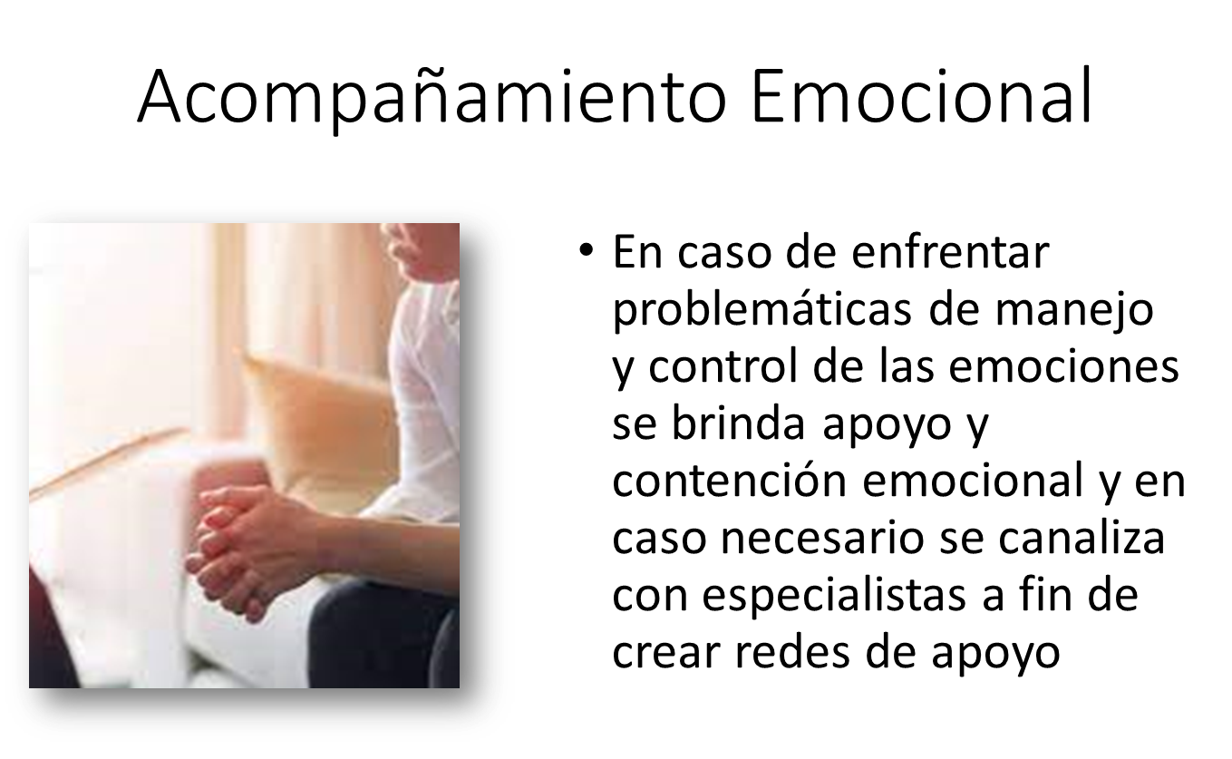

Slide 8
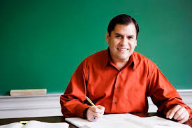
Tutorías
A. Académicas
Llevar registro y seguimiento del aprovechamiento escolar de cada alumno e identificar las áreas de oportunidad a través del seguimiento de calificaciones, faltas y calificaciones.

Slide 9

B. Gestión
Orientar a los alumnos con temas de índole académica a través de los secretarios académicos.

Slide 10

C. Emocionales
Identificar y atender situaciones de crisis emocional en los alumnos, y en el caso de ser necesario, canalizarlos con la Psicopedagoga para dar el seguimiento adecuado.

Slide 11
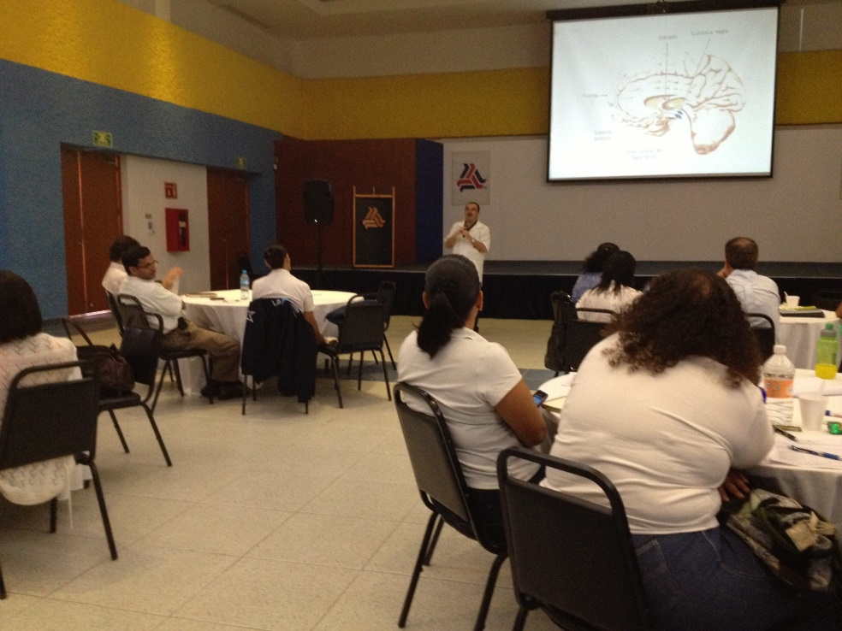
Formación Docente
Cada semestre el área de Psicopedagogía ofrece diversos eventos de capacitación y actualización para los profesores, con el fin de mantener la calidad académica requerida.

Slide 12
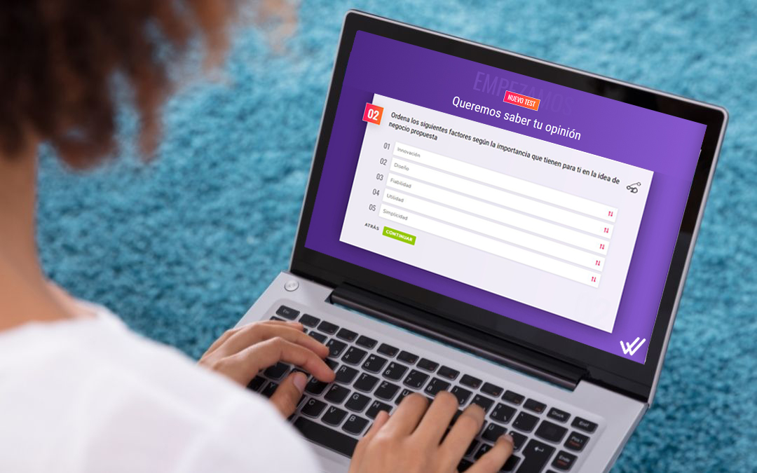
Evaluación Docente
Cada semestre se aplica una evaluación 360° en la cual se evalúa el desempeño de sus profesores y coordinadores, a través de este medio TÚ contribuyes con la calidad académica en la Universidad, por lo que te invitamos a que participes responsablemente.

Slide 13

Entrevista de salida
Como parte del proceso para darse de baja, el departamento realiza una entrevista de salida con la finalidad de encontrar áreas de oportunidad y mejorar el servicio que proporcionamos

Slide 14


Slide 15
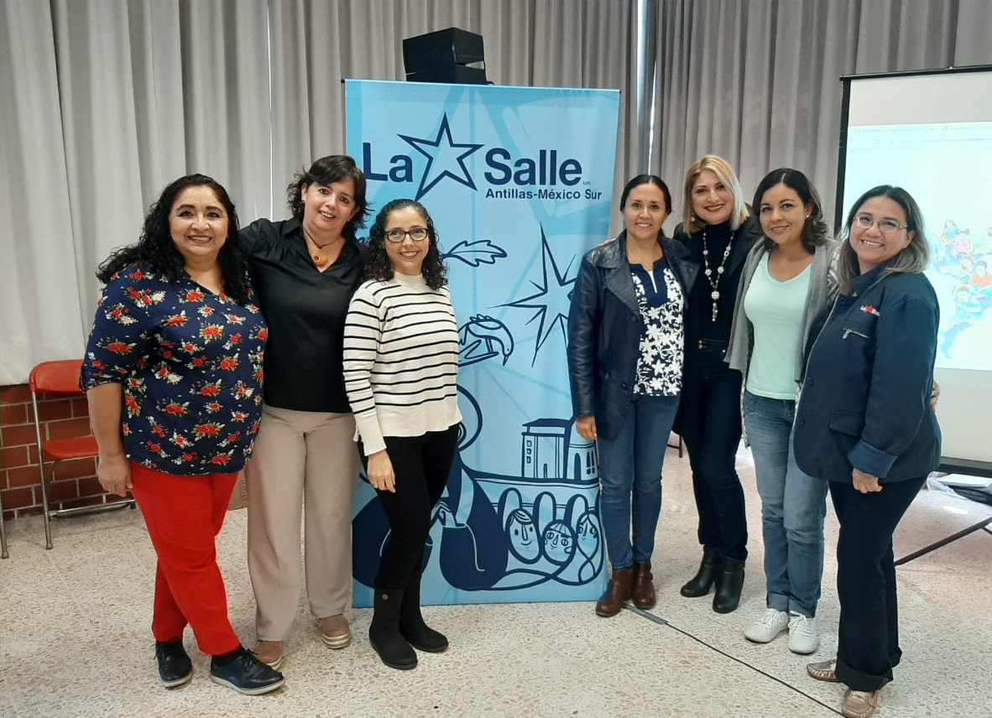
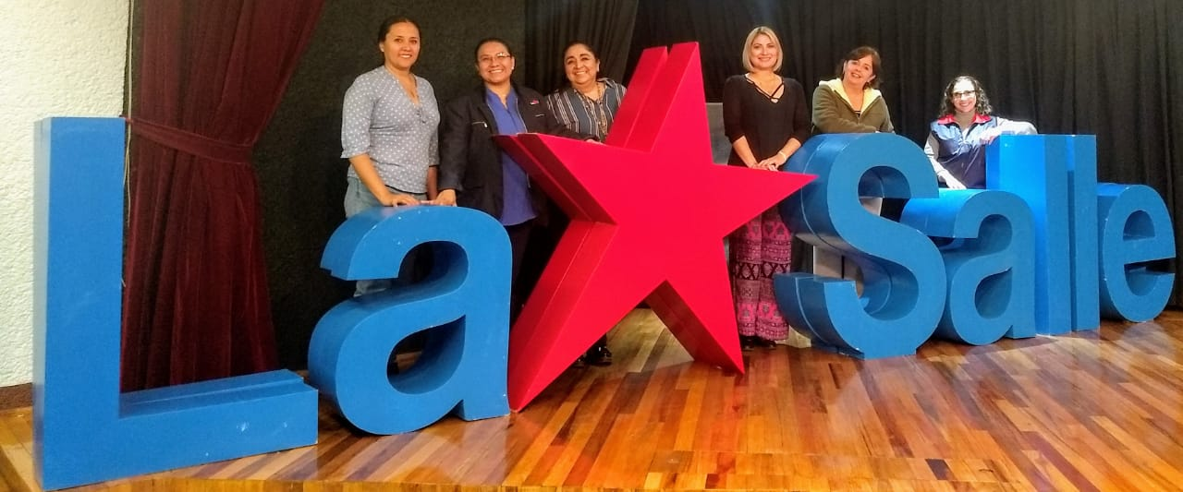



Slide 16
Contacto
Mtra. Josefina Godínez Galindo
Jefatura de Psicopedagogía
Edificio B 3er nivel
(998) 8862201 Ext. 240
psicopedagogia@lasallecancun.edu.mx

